Slide 1


BÀI 7: KHÔNG GIAN TRONG
TÁC PHẨM HỘI HỌA
THẾ GIỚI THỜI KÌ TRUNG ĐẠI

Slide 2
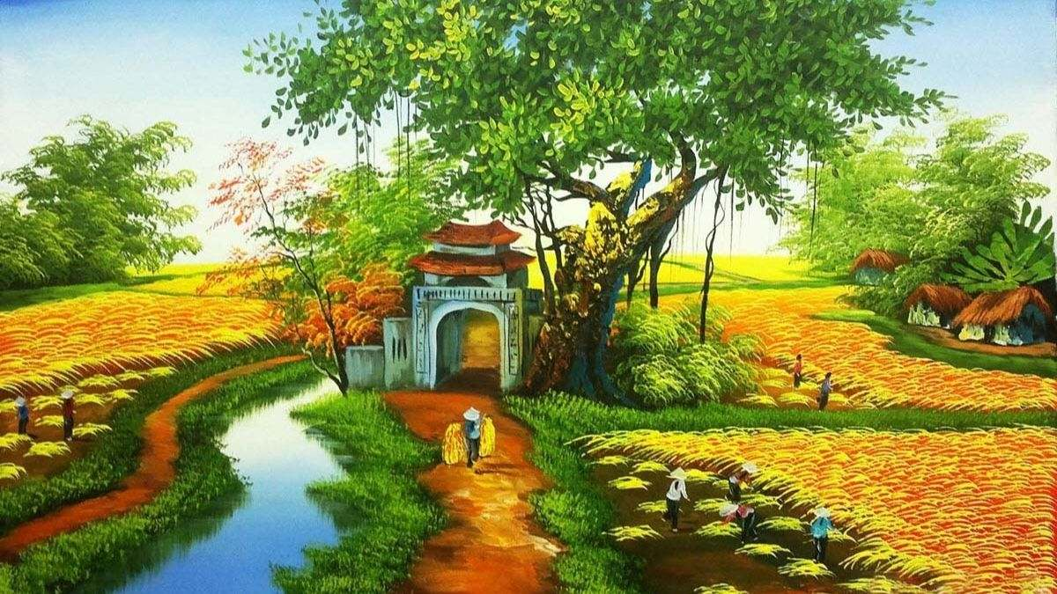

Slide 3
Không gian trong tranh là gì?

Slide 4
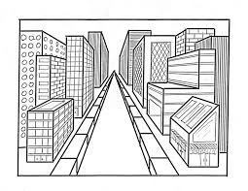

Slide 5
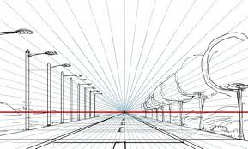

Slide 6
Không gian trong tranh là gợi cảm giác khoảng cách xa gần của những hình ảnh được thể hiện trong mặt phẳng hai chiều.

Slide 7
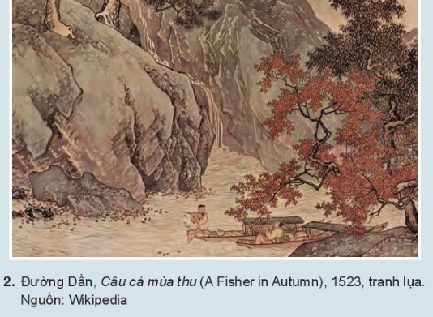


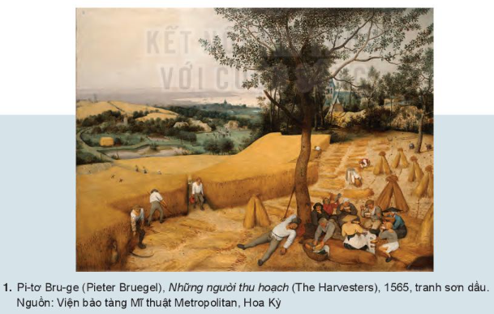
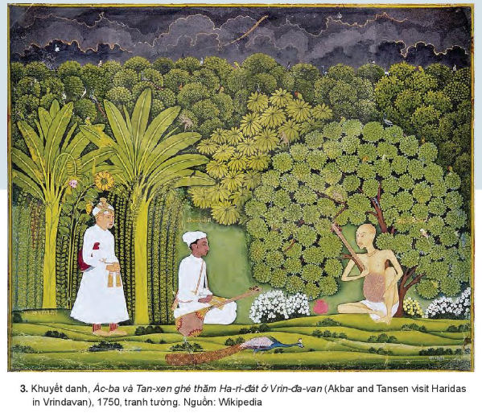
HOẠT ĐỘNG NHÓM
Nhiệm vụ:
? Không gian trong tác phẩm hội họa thời kì trung đại được diễn tả theo những cách nào.
? Họa sĩ sử dụng màu sắc trong diễn tả không gian như thế nào.

Slide 8
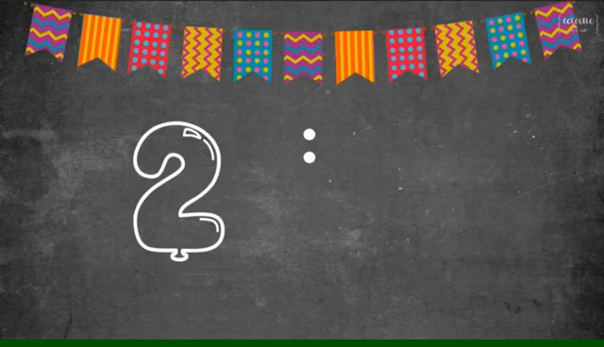

Slide 9


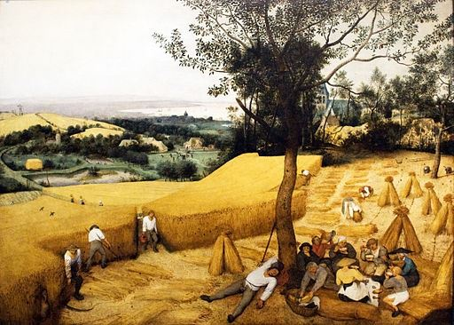
BÀI 7: KHÔNG GIAN TRONG TÁC PHẨM HỘI HỌA
THẾ GIỚI THỜI KÌ TRUNG ĐẠI
1: Quan sát
Tìm hiểu không gian trong tác phẩm hội họa thế giới thời kì trung đại.
Tranh Những người thu hoạch
(The Harvesters) - 1565,
tranh sơn dầu của họa sĩ Pieter Bruegel:

Slide 10
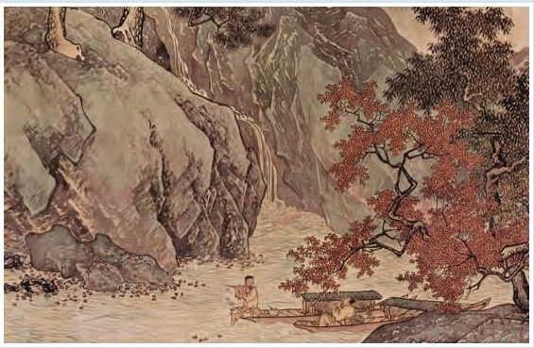


BÀI 7: KHÔNG GIAN TRONG TÁC PHẨM HỘI HỌA
THẾ GIỚI THỜI KÌ TRUNG ĐẠI
1: Quan sát
Tìm hiểu không gian trong tác phẩm hội họa thế giới thời kì trung đại.
Câu cá mùa thu (A Fisher in Autumn) - 1523,
tranh lụa của Đường Dần:

Slide 11
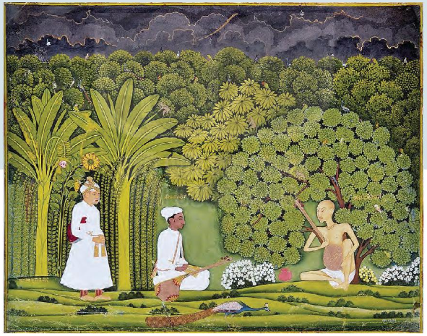
BÀI 7: KHÔNG GIAN TRONG TÁC PHẨM HỘI HỌA
THẾ GIỚI THỜI KÌ TRUNG ĐẠI
1: Quan sát
Tìm hiểu không gian trong tác phẩm hội họa thế giới thời kì trung đại.
Ác-ba và Tan-xen ghé thăm Ha-ri-đát
ở Vrin-đa-van - 1750,
tranh tường, Khuyết danh:

Slide 12



Kết luận
Không gian trong tranh có nhiều cách diễn tả như: xử lí sắc độ theo lối viễn thị, gần to rõ - xa nhỏ, mờ- vật ở trước sẽ che khuất vật ở sau.

Slide 13

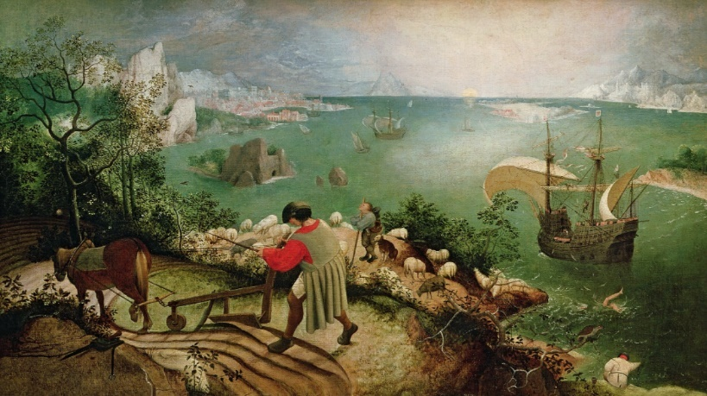
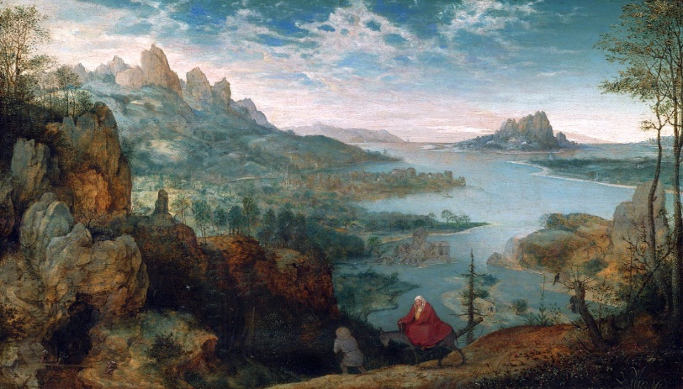


Một số tác phẩm hội hoạ thời kì trung đại
Phong cảnh khi Icarus rơi, tranh sơn dầu trên gỗ, nửa cuối thế kỉ XVI
Trốn sang Ai Cập, tranh sơn dầu trên gỗ, 1563

Slide 14


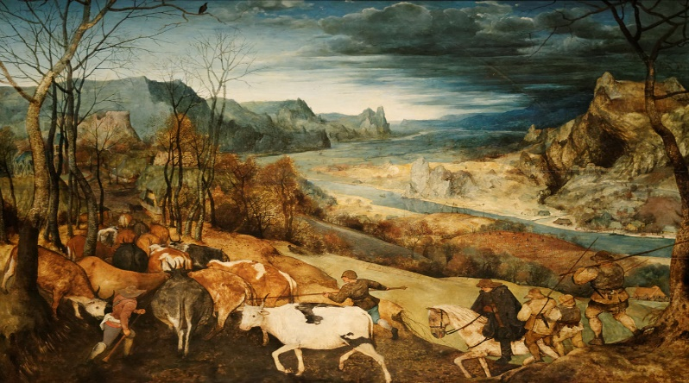


Một số tác phẩm hội hoạ thời kì trung đại
Đàn gia súc trở về, tranh sơn dầu trên gỗ, 1565

Slide 15

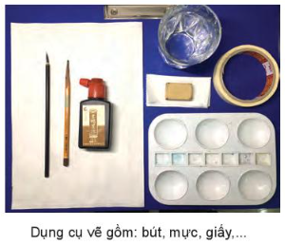
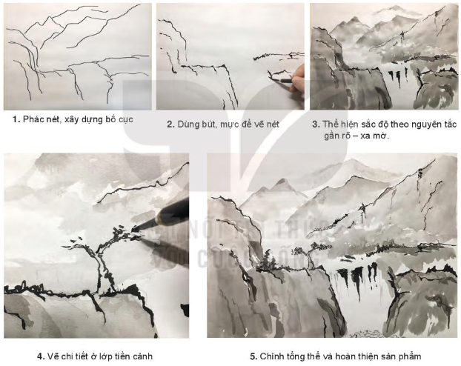
BÀI 7: KHÔNG GIAN TRONG TÁC PHẨM HỘI HỌA
THẾ GIỚI THỜI KÌ TRUNG ĐẠI
2. Thể hiện
Các bước gợi ý thể hiện không gian theo lối vẽ thủy mặc.
Quan sát hình và nêu dụng cụ, các bước thể hiện không gian theo lối vẽ thủy mặc.

Slide 16
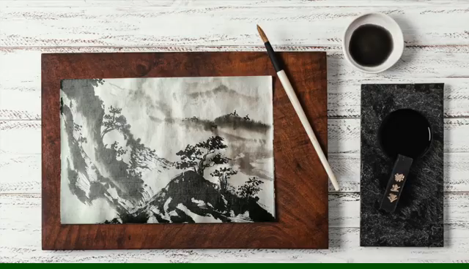

Slide 17


TIẾT 13 - BÀI 7: KHÔNG GIAN TRONG TÁC PHẨM HỘI HỌA
THẾ GIỚI THỜI KÌ TRUNG ĐẠI
2. Thể hiện
Các bước gợi ý thể hiện không gian theo lối vẽ thủy mặc.
Dụng cụ thực hiện: bút, mực, giấy, nước,….
Các bước thể hiện không gian theo lối vẽ thủy mặc:
B1: Phác nét xây dựng bố cục
B2: Dùng bút, mực để vẽ nét
B3: Thể hiện sắc độ theo nguyên tắc gần rõ – xa mờ
B4: Vẽ chi tiết ở lớp tiền cảnh
B5: Thể hiện sắc độ theo nguyên tắc gần rõ – xa mờ

Slide 18
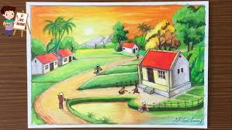
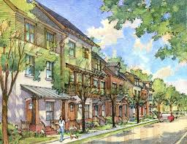

Slide 21



Cách diễn tả không gian:
- Về bố cục:
Diễn tả không gian theo nhiều lớp cảnh: tiền cảnh, trung cảnh, hậu cảnh. Hình thể hiện lớp tiền cảnh rõ và chi tiết nhất.
Xử lí không gian theo lối ước lệ, trang trí cũng cần làm rõ điểm nhìn, lớp tiền cảnh cụ thể để tạo sự hấp dẫn, chiều sâu cho bức tranh.
Lên ý tưởng và lựa chọn những hình vẽ thể hiện đặc điểm riêng, dấu hiệu đặc trưng của trường phái.

Slide 22


Cách diễn tả không gian:
- Màu sắc: tìm hòa sắc chung và lưu ý đến nguyên tắc gần rõ sẽ có sắc độ đậm – xa mờ có sắc độ nhạt.
- Chủ đề: lựa chọn chủ đề phù hợp với suy nghĩ, khả năng liên tưởng và kĩ năng thực hiện của bản thân.

Slide 23




BÀI 7: KHÔNG GIAN TRONG TÁC PHẨM HỘI HỌA
THẾ GIỚI THỜI KÌ TRUNG ĐẠI
3. Thảo luận
HOẠT ĐỘNG NHÓM
Viết đoạn văn về không gian trong tranh mà mình yêu thích theo gợi ý:
Dạng không gian có đặc điểm gì?
Cách thể hiện dạng không gian này cần lưu ý đến điều gì?
Một số họa sĩ thời kì trung đại có cách thể hiện không gian trong tranh em yêu thích.

Slide 24


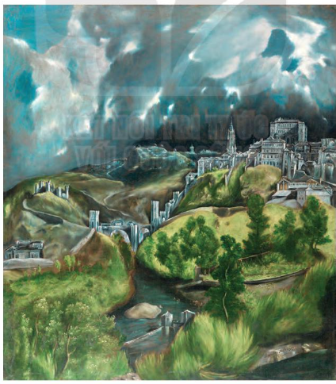

BÀI 7: KHÔNG GIAN TRONG TÁC PHẨM HỘI HỌA
THẾ GIỚI THỜI KÌ TRUNG ĐẠI
4. VẬN DỤNG
Tìm hiểu không gian trong tác phẩm mĩ thuật
Quang cảnh Tô-lê-đô theo gợi ý:
Tiền cảnh của bức tranh thể hiện cảnh gì, vật gì? Có sắc độ như thế nào?
Hậu cảnh của bức tranh thể hiện cảnh gì, vật gì? Có sắc độ như thế nào?
Bức tranh cho em cảm nhận như thế nào về không gian?

Slide 25
TIẾT 14 - BÀI 7: KHÔNG GIAN TRONG TÁC PHẨM HỘI HỌA
THẾ GIỚI THỜI KÌ TRUNG ĐẠI
4. VẬN DỤNG
Quang cảnh Tô-lê-đô được coi là cảnh quan độc nhất vô nhị của thế kỷ 16 và là bức tranh phong cảnh đầu tiên của Tây Ban Nha thời bấy giờ.
Bức tranh mô tả thành phố Tô-lê-đô ở Tây Ban Nha nhưng nghệ sĩ đã có những quyền tự do với bố cục thực tế của nơi này.

Slide 26
TIẾT 14 - BÀI 7: KHÔNG GIAN TRONG TÁC PHẨM HỘI HỌA
THẾ GIỚI THỜI KÌ TRUNG ĐẠI
4. VẬN DỤNG
Bức tranh này nổi tiếng với tính biểu tượng bí ẩn và sự tương phản tuyệt vời giữa bầu trời tối bên trên và màu xanh lá của cây cối bên dưới.
Bức tranh gợi ra không gian rộng lớn với bầu trời tối cuồn cuộn mây, những ngôi nhà, tòa lâu đài và cây cối bạt ngàn...

